Slide 1
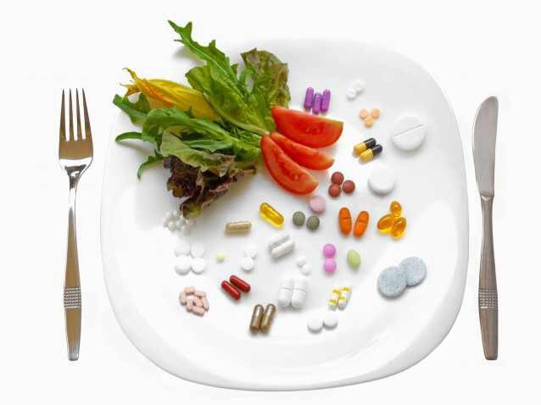
تداخل الدواء مع الغذاء
الصيدلانية طلة الملقي

Slide 2
كيف يحصل التداخل الدوائي الغذائي على مستوى الحركية الدوائية ؟
1- الامتصاص (تشكيل معقدات –تعديل درجة PH –تحريض الافرازات الهضمية )
2- الاستقلاب
3- الاطراح

Slide 3
التداخلات العامة General interactions
هل الدواء يجب أن يؤخذ مع أو بدون طعام؟
التداخلات الخاصة Specific interactions
الدواء يتأثر بنوع معين من الطعام

Slide 4
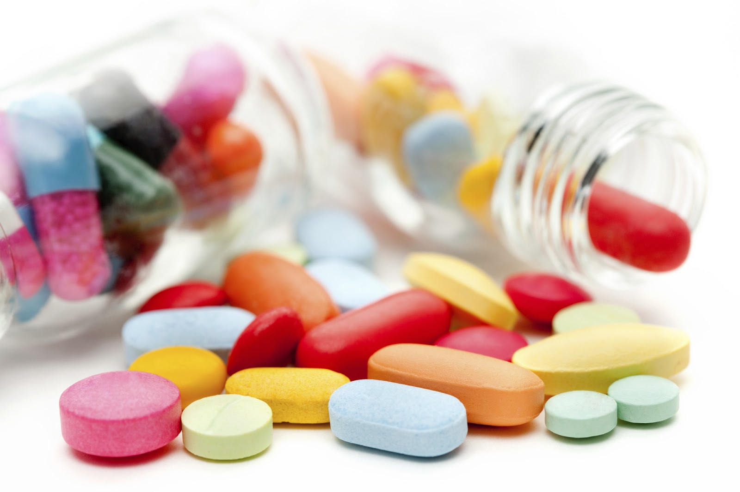
بعض المصطلحات الهامة التي يجب على الصيدلي التنبه عليها
أثناء الطعام أو كحد أقصى 5 دقائق بعد الوجبة
يمكن ان يؤخذ مع الطعام في حال الشعور بأعراض مزعجة
على معدة فارغة
مع الطعام
بعد الطعام

Slide 5
ما تأكله او تشربه ممكن أن يؤثر على عمل أدويتك فالتداخلات ممكن أن يسبب العديد من المشاكل منها:
1 – منع الدواء من التأثير بالشكل المطلوب
2 – زيادة التأثيرات الجانبية الناتجه عن الدواء
3 – إحداث تأثيرات جانية أخرى
لكن يبقى السؤال الأهم، هل يختلفُ تأثير تناول الدَّواء على مَعِدة فارغة أو مليئة؟
Notes:
نعم، مع بعضِ الأدوية. فبعض الأدوية قد تعمل بشكلٍ أسرع، أو أبطأ، أو أفضل،
أو حتى أسوأ عندما تأخذها على مَعِدة فارغة أو مليئة. ومن ناحيةٍ أخرى قد تسبب
بعضُ الأدويةِ إزعاجاً للمَعِدة، وقد يساعد وجود الطعام في المعدة على تخفيف
الانزعاج.
مع الملاحظة أنَّ أخذ الدَّواء على مَعِدةٍ فارغةٍ يعني تناوله قبل الطَّعام بساعةٍ أو
بعده بساعتين.

Slide 6
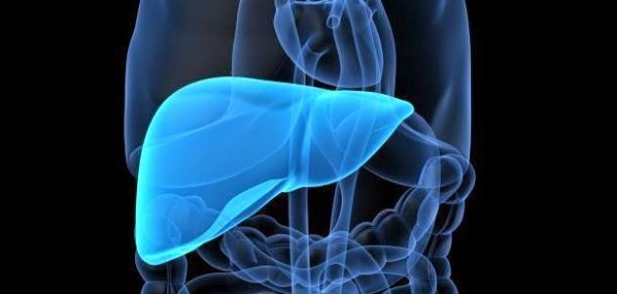
كيف يتداخل الغذاء مع الدواء؟
في بعض الأحيان يلعب الغذاء دورًا في الإسراع بعمل هذه الإنزيمات أو تثبيطها، مما يؤثر على فاعلية الدواء تبعًا لنوع التأثير على هذه الإنزيمات.
لكي يعمل الدواء؛ لابد من استقلابه بإنزيمات معروفة في الكبد، تحوله إلى مادة فعالة لمدة معينة، يتم بعدها إخراج ما لم يمتصه الجسم من الدواء عن طريق الإخراج أو العرق.

Slide 7
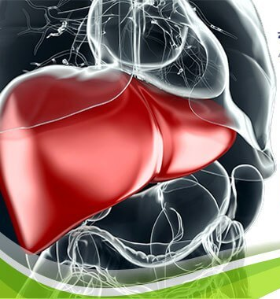
إذا ما قام الغذاء بإسراع عمل الإنزيمات؛ يتكسر الدواء بسرعة فتقل فاعليته، وإذا ما قام الغذاء بتثبيط عمل الإنزيمات؛ يطول مفعول الدواء بالجسم، مما قد يؤدى إلى ظهور أعراض جانبية، أو التداخل مع الأدوية الأخرى.

Slide 8
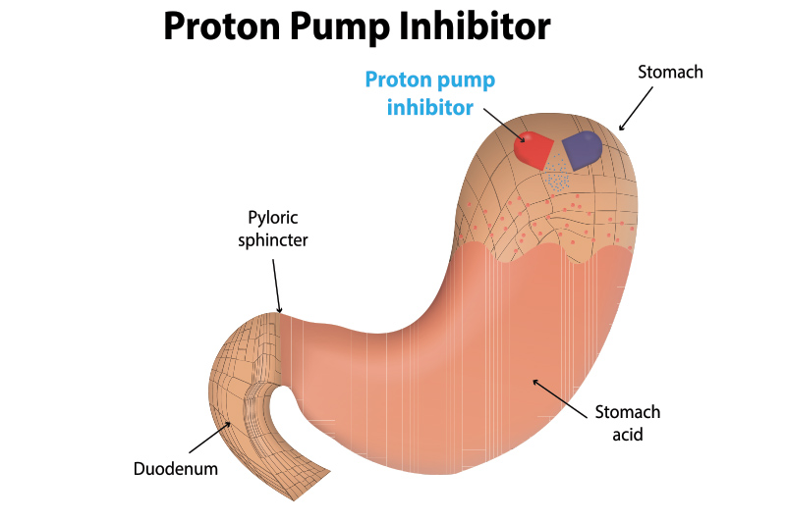
اولا : تداخل الدواء مع الوجبة قبل أم بعد الوجبة وسنذكر أمثله على ذلك منها :
مثبطات مضخة البروتونPPI
تعمل مثبطات مضخة البروتون الـ PPI بتخفيض كمية الحمض المفرز في المعدة.
وتستخدم في علاج الحالات التي يرتفع فيها إنتاج الحمض المعدي.

Slide 9
يمكن استخدام الـ Dexlansoprazole والـ Rabeprazole في حال المعدة الفارغة أو الممتلئة بالطعام.
بينما يجب استخدام الـ Esomeprazole, Lansoprazole , Omeprazole Pantoprazol,: قبل الطعام بساعة على الأقل لانها تحتاج الى وسط حمضي لتكون فعالة لذلك يجب أن تؤخذ على الريق أي قبل الطعام

Slide 10
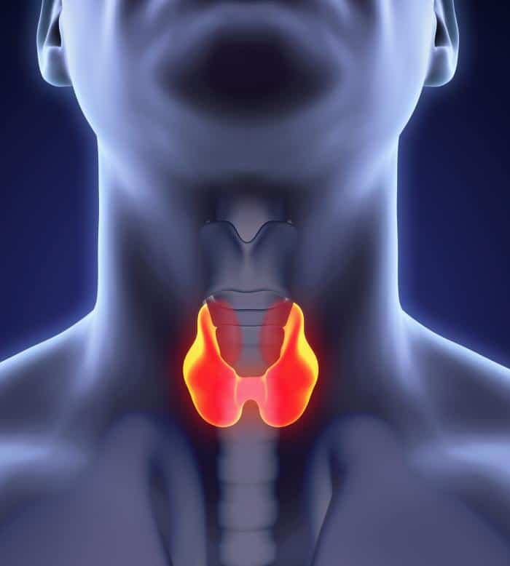
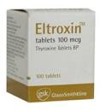
أدوية قصور الغدة الدرقية:
يحدث قصور الدرق عندما لا تنتج الغدة الدرقية كمية كافية من هرمونات الدرق.
من هذه الادوية Levothyroxine
يجب أخذ الليفوتيروكسين مرة واحدة في الصباح عندما تكون المعدة فارغة، قبل تناول الوجبة بنصف ساعة إلى ساعة على الأقل.
يتداخل مع شوارد الكالسيوم الموجود بالطعام والحديد والالمنيوم

Slide 11
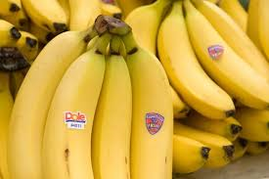
تداخل الطعام مع الادوية القلبية:
حاصرات الأنزيم المحوِّل للأنجيوتنسين مثال الكابتوبريل
يفضل تناول الكابتوبريل Captopril قبل الطعام بساعة
يمكن لهذة الادوية أن تزيد مستويات البوتاسيوم في الدم
لذلك يجب تجنب الطعام الغني بالبوتاسيوم مع هذة الادوية
حاصرات بيتا:
مثال كارفيديلول
يجب أخذ حاصرات بيتا مع الطعام لتقليل حدوث انخفاض كبير في الضغط.

Slide 12
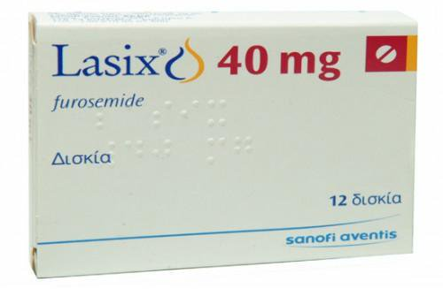
المُدِرات:
تسبب المدرات نقص في بعض المعادن متل البوتاسيوم والمغنيزيوم وبعضها تحبس البوتاسيوم مثال سبيرانولاكتون - تيريامترين
يجب تجنب تناول كميات كبيرة من الأطعمة الغنية بالبوتاسيوم عند أخذ المدرات التي تسبب احتباس البوتاسيوم في الجسم

Slide 13
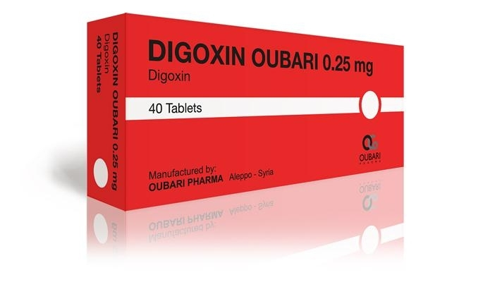
الغليكوزيدات:
ديجوكسين Digoxin
يؤخذ الديجوكسين قبل الطعام بساعة أو بعده بساعتين.
يمكن للأطعمة الغنية بالألياف أن تنقص من امتصاص الديجوكسين لذلك يجب أخذ الديجوكسين على معدة فارغة

Slide 14
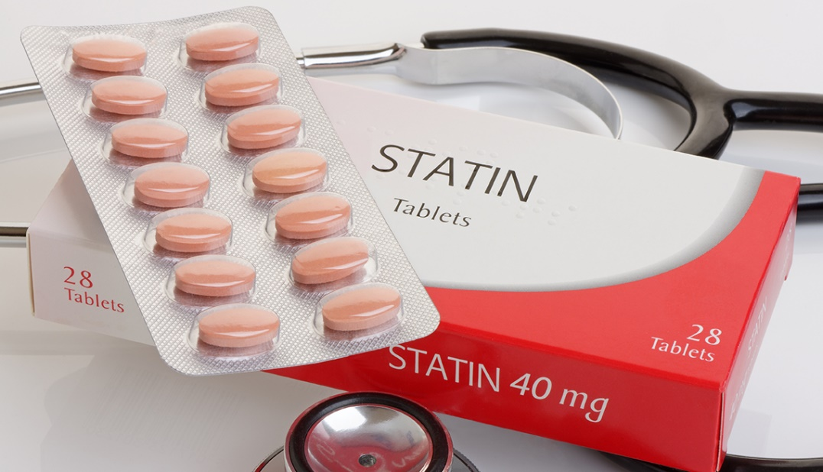
خافضات الشحوم من زمرة الستاتينات:
يمكن أخذ معظم الستاتينات على معدة مليئة أو فارغة.
بعض الستاتينات تعمل بشكل أفضل إذا أخذتها مع الوجبة المسائية:

Slide 15
وسبب ذلك أن اصطناع الكولسترول في الكبد يبلغ ذروته بعد منتصف الليل، وينخفض خلال فترة الصباح وفي الساعات الأولى من بعد الظهر، لهذا تعطي خافضات الكولسترول أفضل تأثير لها إن تم أخذها قبل الخلود إلى النوم.
عصير الكريفون يمكن أن ترفع مستويات هذه الستاتينات

Slide 16
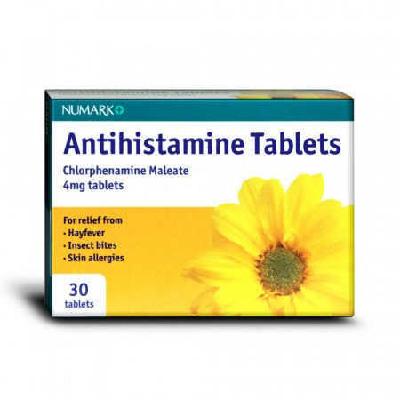
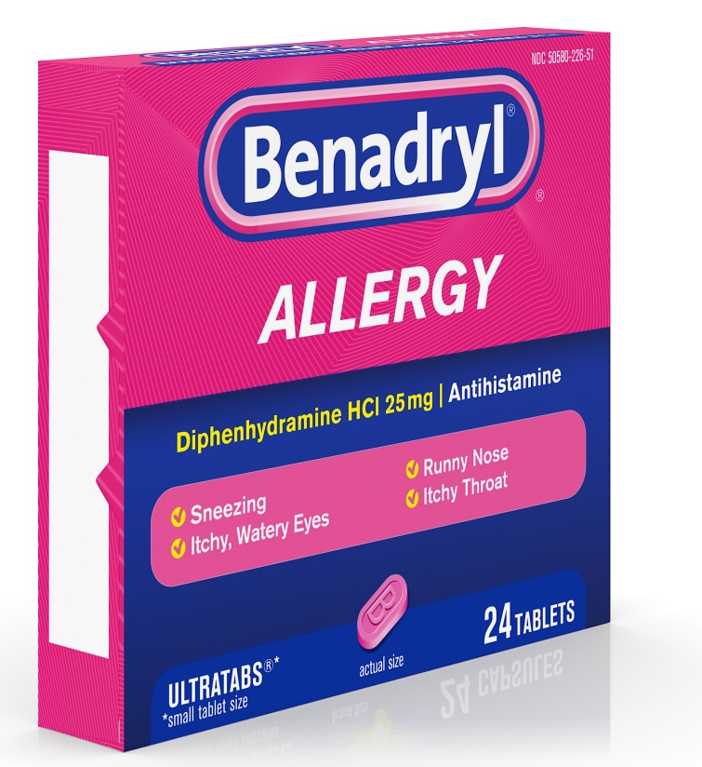
الحساسيَّةُ ومضاداتُ الهيستامين:
تجنَّب الكحول عند أخذ هذه الأدوية، لأنَّه سوف يزيد من الدوار الذي تسببه.

Slide 17
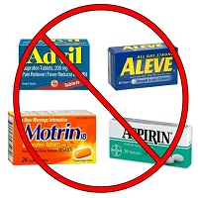
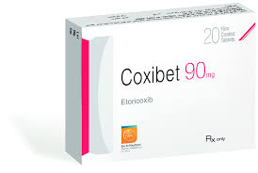
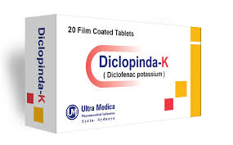
مضاداتُ الالتهابِ اللاستيروئيدية :NSAIDs
تأخذ هذه الأدوية مع الطَّعام لأنَّها يمكن أن تسبب انزعاجاً وتخريشا للمعدة.

Slide 18
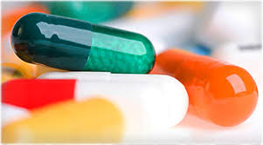
المضادات الحيوية :
تؤخذ المضادات الحيوية بشكل عام قبل الطعام
الامبيسيلين قبل الاكل بنصف ساعة أو بعد الطعام
التتراسكلينات والفلوروكينولونات (سيبرو فلوكساسين ليفوفلوكساسين ) قبل الطعام
أزيترو قبل الطعام بساعة
سيفالوسبورينات (سيفروكسيم )مع الطعام

Slide 19
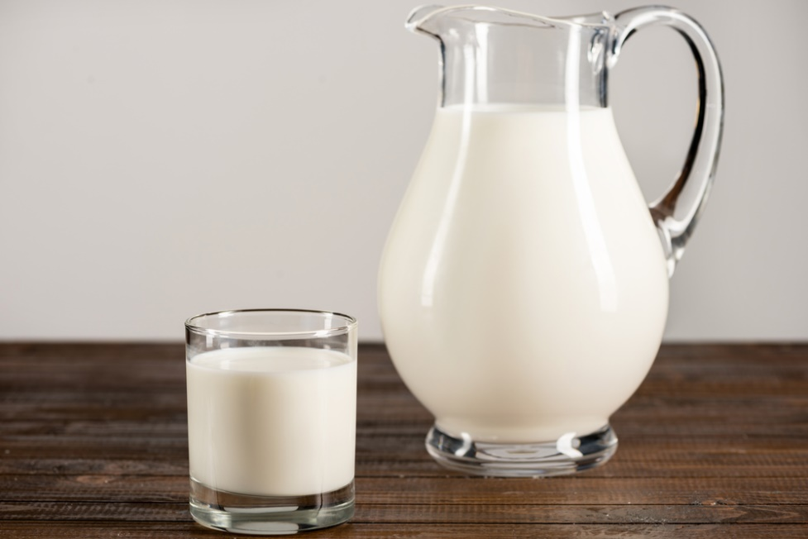
ثانيا: تأثير أنواع الغذاء على الدواء
قد يسبّبُ تناولُ الحليب ومشتقّاته مع المضادّات الحيويّة تناقصاً بالتّوافر الحيويّ للدواء، لكن ليس جميعها:
فالبنسيلين مثلاً لا يتأثر نهائياً بوجود الكالسيوم، ومن الطبيعي جداً أن تُتْبَعَ حبة البنسلين بكأسٍ من الحليب

Slide 20
بينما التتراسكلينات Tetracyclines و الفلوروكينولونات Fluoroquinolone:
فإنها تميل لأن ترتبط بالكالسيوم والمعادن الاخرى كالحديد والزنك والمغنزيوم مما يمنع امتصاصها
بينما يكون التناقص في الامتصاص بسيطاً إذا تناول المريض الحليب أو مشتقاته قبل أو بعد ساعتين من تناول المضاد الحيوي.

Slide 21
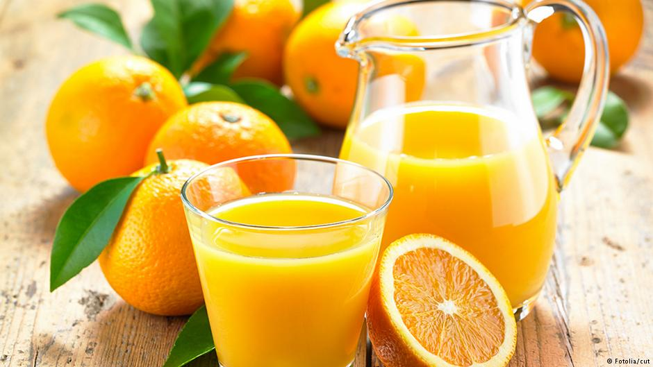
يجب تجنب عصير البرتقال المُدَعَّم بالكالسيوم، ومضادات الحموضة،والمُليّنات، وكذلك الفيتامينات المتنوعة والتي من الممكن أن تؤثر أيضاً بشكلٍ سلبيٍّ على المضاد الحيوي.
ففي بعض الأحيان يجب الابتعاد عنها نهائياً إلى حين إتمام العلاج، وفي أحيانٍ أخرى من الممكن أن تؤخذ شرط ترك فترةٍ زمنيةٍ قبل أو بعد تناول الدواء.

Slide 22
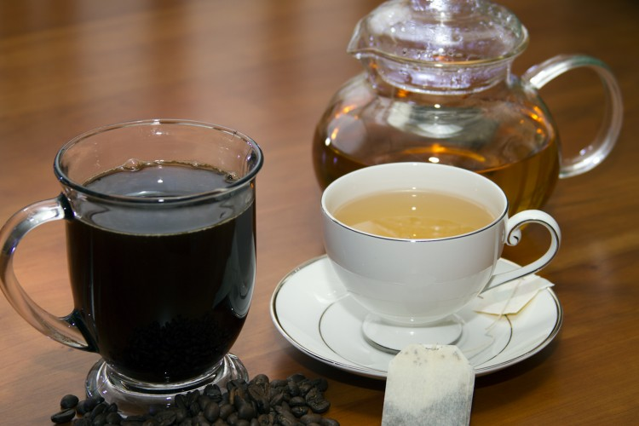
مادة العفص (التانينات)
• يحتوي كل من الشاي والقهوة على المادة المنشطة الكافيين ومن المعروف أن المقادير الكبيرة منها تؤدي إلى الارق والعصبية الشديدة و اضطرابات في القلب ولقد أتضح أن تناول أي مستحضرللكافئين مع أحد الادوية المهدئة مثل الفاليوم يؤدي الى تقليل فاعليته
دواء التيوفيلين مع الشاي أو القهوة يزيد من أثارة الجانبية كالأرق والعصبية

Slide 23
الشاي مع دواء يحتوي على الحديد لعلاج فقر الدم يؤدي الى تقليل امتصاص عنصر الحديد من الجهاز الهضمي الى الدم وبذلك يقل تأثير الدواء بسبب تشكل معقدات مع مادة العفص (التانينات) الموجودة في الشاي والقهوه
لذا ينصح تناول الشاي والقهوة بعد تناول الدواء والوجبة على الاقل بساعتين أو ثلاث ساعات
بينما يزداد امتصاص الحديد اذا أخذ مع عصير البرتقال

Slide 24
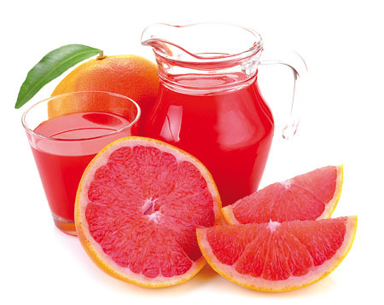
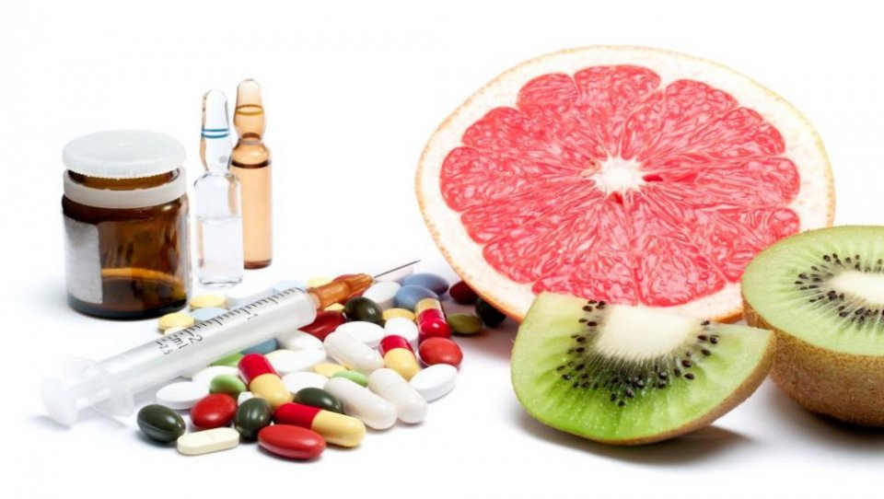
الغريفون :
فاكهة غنيّة بفيتامين C ومضادات الأكسدة
ولكن يشير الباحثون إلى احتمال تداخلها مع 85 دواء مثل خافضات الكوليسترول وخافضات ضغط الدّم أو حتّى أدوية السرطان
الغريفون يحتوي على مواد تعرف بالكومارينات الفورانية furanocoumarins والتي تقوم بتثبيط أنزيمات السيتوكروم P-450 3A4وكذلك تثبيط بروتينات PGPوبالتالي فإنّ تثبيطها يؤدّي إلى ارتفاع تراكيز الدواء إلى حدود السميّة

Slide 25
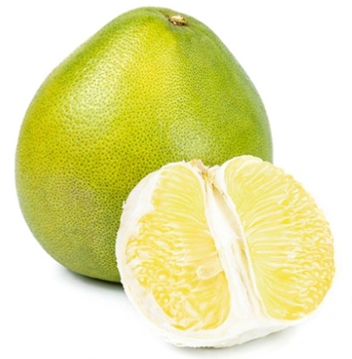
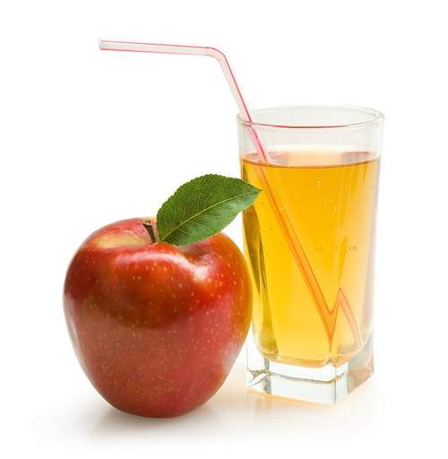
وبشكلٍ عام فإنّ تأثير الغريفون لا ينطبق على كلّ عائلة الحمضيات، فمعظمها آمنة وليس لها تداخلات مع بعض الاستثناءات مثل البومليpomelo والنارنج، والليمون الحامض lime بالغريفون.
يتداخل عصير البرتقال أو التفاح أو الغريفون مع المضادات الهيستامينية مثال fexofinadineفيخفف مستوياته في الدم ويخف تاثيره

Slide 26
بعض أدوية السرطان، الصّادات الحيوية، الأدوية القلبية مثل حاصرات قنوات الكالسيوم المستخدمة لخفض ضغط الدم (الفيراباميل والنيفيديبين والفيلوديبين) والأدوية المضادة للانظميات القلبية (الأميودارون)، مشاركتها مع الغريفون قد تسبّب لا نظميات قلبية خطيرة.
الستاتينات وهي من أهمّ الأدوية الخافضة للكوليسترول (اللوفاستاتين، الأتورفاستاتين، السيمفاستاتين) تسبّب أذيّة عضلية وكلوية عند تناولها مع الغريفون.

Slide 27
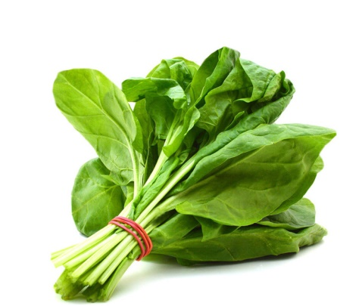
الخضروات الورقية الخضراء:
من أهمّ مصادر فيتامين K
وتتمثّل آلية عمل الوارفارين بإنقاص فعاليّة فيتامين K في إنتاج العديد من العوامل الأساسية لعملية التَّخثُّر، مطيلاً بذلك من الزَّمن اللازم لتشكّل الخثرات.
الأغذية الحاوية على فيتامينk من شأنها ان تقلل من فعالية الوارفارين
لا داعي أن يتوقّف المريض عن تناولها بشكل كامل، بل من المهم أن يحافظ المريض على مدخولٍ ثابت من فيتامين kفي غذائه يوميا

Slide 28
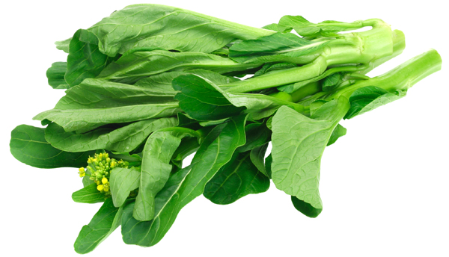
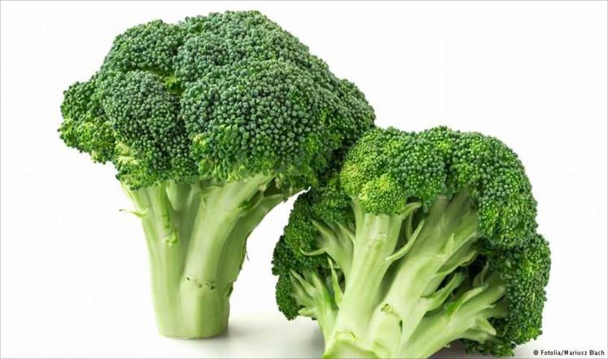
أغذية غنيّة بفيتامين K:
السبانخ، البروكولي، الملفوف، أوراق الخردل الأخضر، البقدونس، السلق،
الهليون، البقلة، الكرنب.
ينصح المرضى بشكل عام بتناول حصّة واحدة من الأغذية الغنيّة بفيتامين K في اليوم وليس أكثر

Slide 29
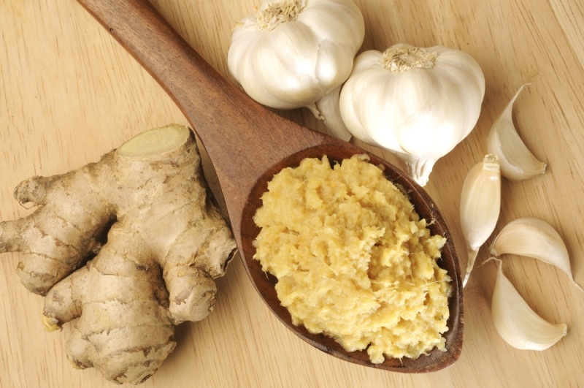
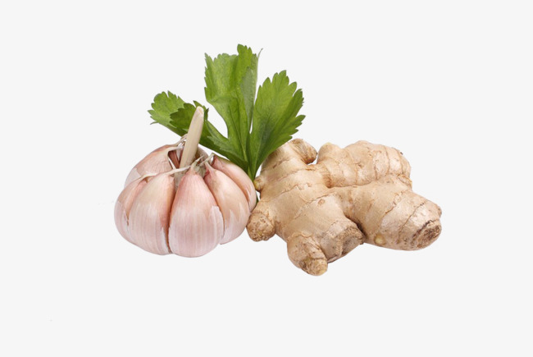
الثوم والزنجبيل
تناول الاسبرين او الوارفارين مع الثوم أو الزنجبيل بشكل مفرط يؤدي لزيادة فرصة حدوث نزيف لأنهما يؤديان الى زيادة سيولة الدم

Slide 30
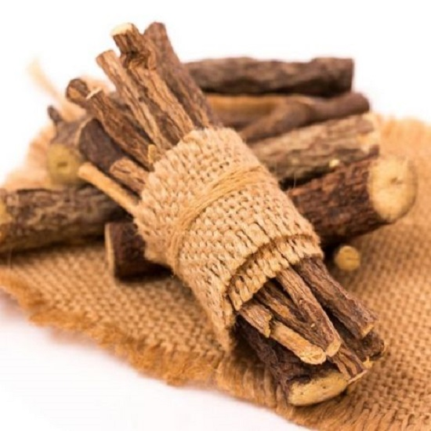
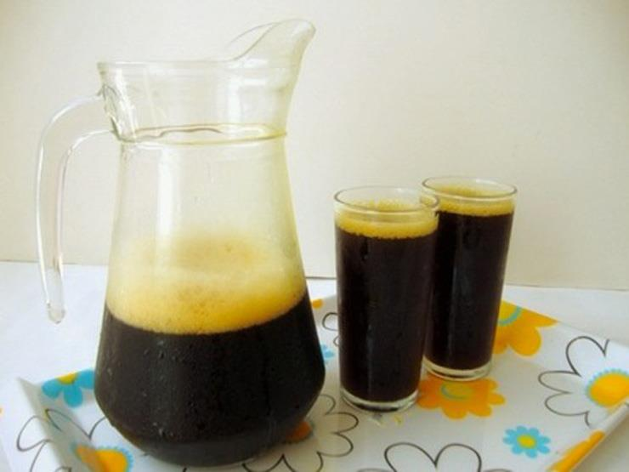
العرقسوس
الافراط في تناوله يؤدي الى حدوث مشاكل بسبب احتباسه للصوديوم والماء ونقص البوتاسيوم
لذلك لايعطى مع بعض الادوية المدره للبول ولا ادوية الكورتيزون ولا الديجوكسين
ولا يعطى لمرضى ارتفاع الضغط

Slide 31
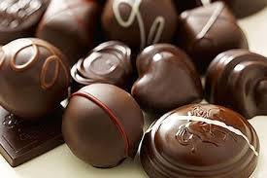
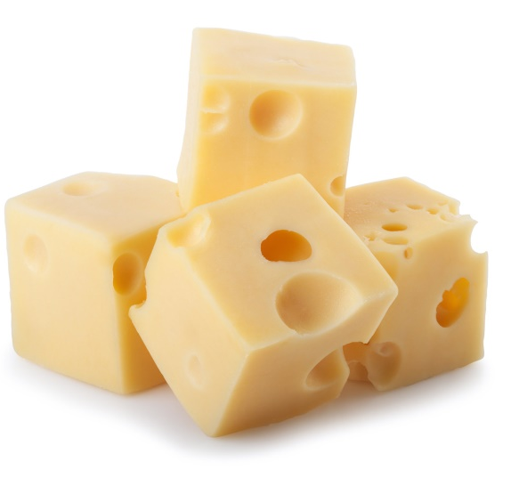
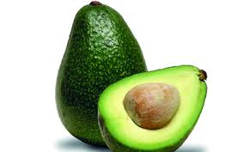
مضادات الاكتئاب من فئة MAOI
الجبنة، الأفوكادو والشوكولا تحتوي على التيرامين والذي يتخرب ب MAO والمشاركة بينه وبين الفئة الدوائية السابقة يؤدي إلى ارتفاع الضغط بشكل كبير وحدوث جلطات دماغية !

Slide 32
الخلاصة
متى يصبح تناول الدواء ضروري مع الطعام؟
لزيادة فعالية بعض الادوية مثال الفيتامينات المنحلة بالدسم والكيتونازول و مضادات الديدان تمتص بشكل أفضل مع الوجبة الدسمه
الستاتين مع الوجبة المسائية
للحصول على الفعالية المثلى مثال الاورليستات بفضل قبل الطعام بنصف ساعة أو مع الطعام كحد أقصى بعد ساعة لتثبيط الليباز
حماية المعدة من التاثير المخرش مثال مضادات الالتهاب غير الستيروئيدية
زيادة بقاء الشكل الصيدلاني في المعدة مثال سيفروكسيم

Slide 33
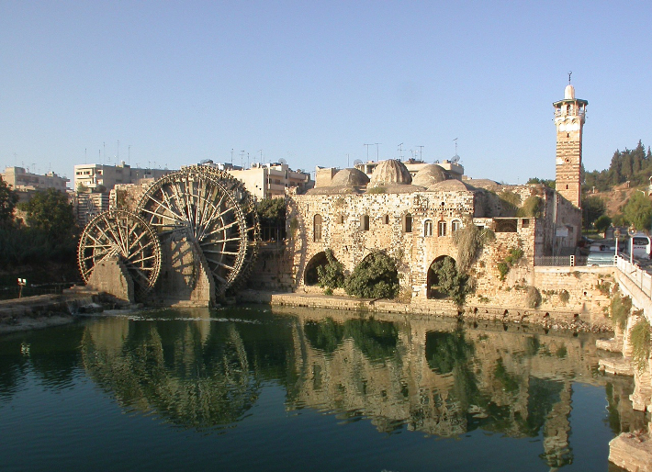
شكرا لإصغائكم

